Slide 1
9
ΚΕΦΑΛΑΙΟ
ΚΛΑΣΙΚΗ ΜΑΚΡΟΟΙΚΟΝΟΜΙΚΗ ΚΑΙ ΑΥΤΟΡΥΘΜΙΖΟΜΕΝΗ ΟΙΚΟΝΟΜΙΑ

Slide 2
9-1 Η Κλασική Οπτική
9-2 Τρεις Καταστάσεις της Οικονομίας
9-3 Η Αυτορυθμιζόμενη Οικονομία

Slide 3
9-1 Η Κλασική Οπτική (1 από 2)
Ο όρος «κλασική οικονομική επιστήμη» συχνά αναφέρεται σε μια εποχή της οικονομικής σκέψης που ξεκίνησε περίπου το 1750 και διήρκησε μέχρι τις αρχές της δεκαετίας του 1900
9-1α Κλασικοί Οικονομολόγοι και ο Νόμος του Say
Νόμος του Say: Η προσφορά δημιουργεί τη δική της ζήτηση. Η παραγωγή δημιουργεί επαρκή ζήτηση για την αγορά όλων των αγαθών και των υπηρεσιών που παράγει η οικονομία
9-1β Κλασικοί Οικονομολόγοι και Μεταβλητότητα των Επιτοκίων
Για να ισχύει ο νόμος του Say σε μία οικονομία όπου τα χρήματα αποτελούν το ανταλλακτικό μέσο, τα κεφάλαια που αποταμιεύονται πρέπει να αυξάνουν τα κεφάλαια που επενδύονται κατά την ίδια ποσότητα. Αν αυτό δε συμβεί, τότε μέρος του εισοδήματος που αποκτιέται από την αγορά αγαθών δε θα μπορεί να χρησιμοποιηθεί στη ζήτηση αγαθών. Έτσι, θα υπάρχει πλεονάζουσα παραγωγή αγαθών (Σχήματα 1, 2)

Slide 4
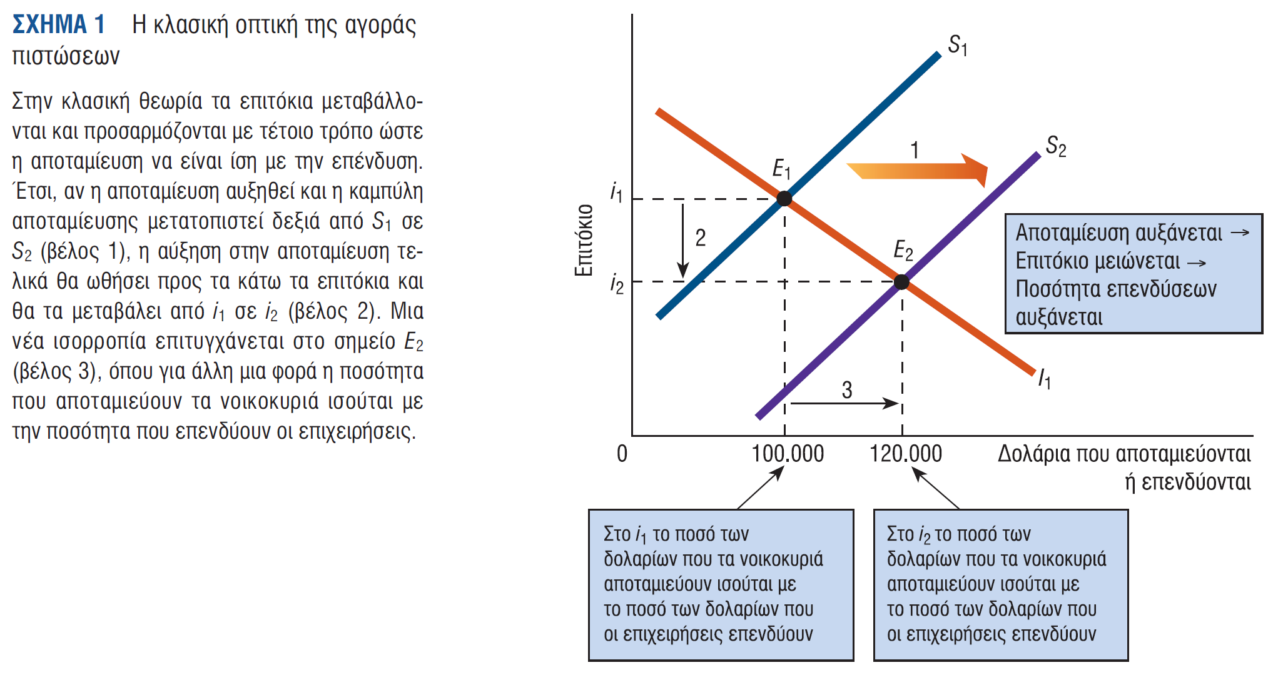
Η Κλασική Οπτική της Αγοράς Πιστώσεων
ΣΧΗΜΑ 1

Slide 5
Η Κλασική Οπτική του Νόμου του Say σε Μια Οικονομία με Ανταλλακτικό Μέσο το Χρήμα
ΣΧΗΜΑ 2

Slide 6
9-1 Η Κλασική Οπτική (2 από 2)
9-1γ Κλασικοί Οικονομολόγοι, Τιμές και Μισθοί: Και τα Δύο Μεταβάλλονται
Οι κλασικοί οικονομολόγοι πίστευαν ότι οι περισσότερες – αν όχι όλες – οι αγορές είναι ανταγωνιστικές. Δηλαδή, ότι η προσφορά και η ζήτηση λειτουργούν σε όλες τις αγορές
Αν υπάρχει πλεόνασμα στην αγορά εργασίας, τότε αυτό θα είναι προσωρινό. Σύντομα, οι μισθοί θα μειωθούν και η προσφερόμενη ποσότητα της εργασίας θα εξισωθεί με τη ζητούμενη
Αν υπάρχει έλλειμμα στην αγορά εργασίας, τότε οι μισθοί θα αυξηθούν και η προσφερόμενη ποσότητα θα εξισωθεί με τη ζητούμενη
Αυτό που ισχύει για τους μισθούς στην αγορά εργασίας ισχύει και για τις τιμές στην αγορά αγαθών και υπηρεσιών

Slide 7
9-2 Τρεις Καταστάσεις της Οικονομίας (1 από 6)
Οι εισαγωγικές πληροφορίες αυτής της ενότητα θα σας επιτρέψουν να κατανοήσετε τις απόψεις των οικονομολόγων που θεωρούν ότι η οικονομία είναι αυτορυθμιζόμενη
9-2α Πραγματικό ΑΕΠ και Φυσικό Πραγματικό ΑΕΠ: Τρεις Πιθανότητες
Το Πραγματικό ΑΕΠ Είναι Μικρότερο από το Φυσικό Πραγματικό ΑΕΠ (Υφεσιακό Κενό)
Υφεσιακό Κενό: Η κατάσταση όπου το πραγματικό ΑΕΠ που παράγει η οικονομία είναι μικρότερο από το φυσικό πραγματικό ΑΕΠ και το ποσοστό ανεργίας είναι μεγαλύτερο από το φυσικό ποσοστό ανεργίας (Σχημα 3(α))

Slide 8
9-2 Τρεις Καταστάσεις της Οικονομίας (2 από 6)
9-2α Πραγματικό ΑΕΠ και Φυσικό Πραγματικό ΑΕΠ: Τρεις Πιθανότητες (συνέχεια)
Το Πραγματικό ΑΕΠ Είναι Μεγαλύτερο από το Φυσικό Πραγματικό ΑΕΠ (Πληθωριστικό Κενό)
Πληθωριστικό Κενό: Η κατάσταση όπου το πραγματικό ΑΕΠ που παράγει η οικονομία είναι μεγαλύτερο από το φυσικό πραγματικό ΑΕΠ και το ποσοστό ανεργίας είναι μικρότερο από το φυσικό ποσοστό ανεργίας (Σχήμα 3(β))
Το Πραγματικό ΑΕΠ Ισούται με το Φυσικό Πραγματικό ΑΕΠ (Μακροπρόθεσμη Ισορροπία) (Σχήμα 3(γ))

Slide 9
Πραγματικό ΑΕΠ και Φυσικό Πραγματικό ΑΕΠ: Τρεις Πιθανότητες
ΣΧΗΜΑ 3

Slide 10
9-2 Τρεις Καταστάσεις της Οικονομίας (3 από 6)
9-2β Η Αγορά Εργασίας και οι Τρεις Καταστάσεις της Οικονομίας
Οι τρεις πιθανές καταστάσεις της αγοράς εργασίας είναι οι ακόλουθες:
Ισορροπία. Όταν η αγορά εργασίας βρίσκεται σε ισορροπία, η ζητούμενη ποσότητα είναι ίση με την προσφερόμενη ποσότητα
Έλλειμμα. Όταν η αγορά εργασίας έχει ένα έλλειμμα, η ζητούμενη ποσότητα εργασίας είναι μεγαλύτερη από την προσφερόμενη ποσότητα
Πλεόνασμα. Όταν η αγορά εργασίας έχει ένα πλεόνασμα, η προσφερόμενη ποσότητα εργασίας είναι μεγαλύτερη από τη ζητούμενη ποσότητα

Slide 11
9-2 Τρεις Καταστάσεις της Οικονομίας (4 από 6)
9-2b Η Αγορά Εργασίας και οι Τρεις Καταστάσεις της Οικονομίας (συνέχεια)
Υφεσιακό Κενό και Αγορά Εργασίας
Αν η οικονομία βρίσκεται σε υφεσιακό κενό, το ποσοστό ανεργίας είναι υψηλότερο από το φυσικό ποσοστό ανεργίας, ενώ υπάρχει πλεόνασμα στην αγορά εργασίας
Πληθωριστικό Κενό και Αγορά Εργασίας
Αν η οικονομία βρίσκεται σε πληθωριστικό κενό, το ποσοστό ανεργίας είναι μικρότερο από το φυσικό ποσοστό ανεργίας και υπάρχει έλλειμμα στην αγορά εργασίας

Slide 12
9-2 Τρεις Καταστάσεις της Οικονομίας (5 από 6)
9-2β Η Αγορά Εργασίας και οι Τρεις Καταστάσεις της Οικονομίας (συνέχεια)
Μακροπρόθεσμη Ισορροπία και Αγορά Εργασίας
Αν η οικονομία βρίσκεται στη μακροπρόθεσμη ισορροπία, το ποσοστό ανεργίας ισούται με το φυσικό ποσοστό ανεργίας και η αγορά εργασίας βρίσκεται σε ισορροπία

Slide 13
9-2 Τρεις Καταστάσεις της Οικονομίας (6 από 6)
9-2γ Συνηθισμένες Παρανοήσεις για το Ποσοστό Ανεργίας και το Φυσικό Ποσοστό Ανεργίας
Ορισμένοι θεωρούν λανθασμένα ότι το ποσοστό ανεργίας μιας οικονομίας δεν μπορεί να είναι μικρότερο από το φυσικό ποσοστό ανεργίας, αλλά αυτή η υπόθεση είναι λανθασμένη (Σχήμα 4)
Τρεις Καταστάσεις της Οικονομίας και Δύο Καμπύλες ΚΠΔ
Μια οικονομία μπορεί να λειτουργεί πέρα από τη θεσμική της ΚΠΔ, αλλά κάτω από τη φυσική της ΚΠΔ (Σχημα 5)

Slide 14
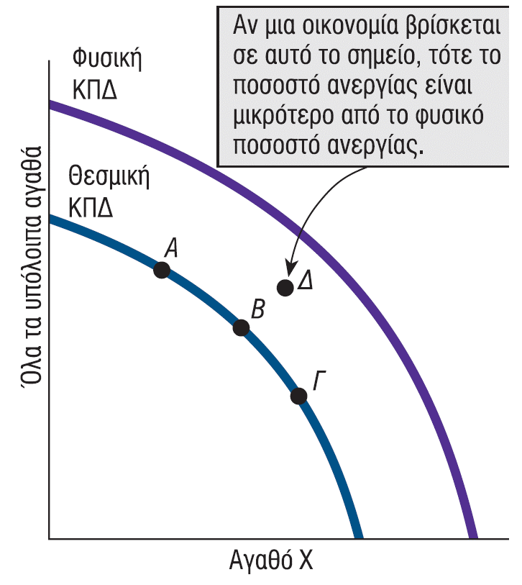
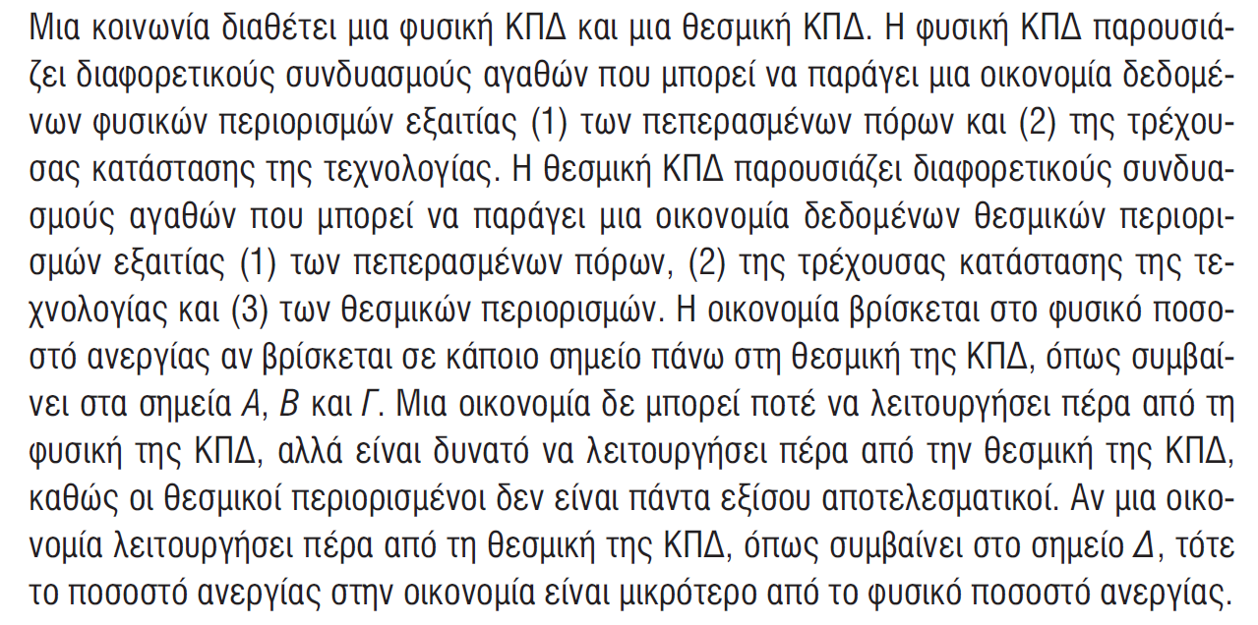
Η Φυσική και η Θεσμική ΚΠΔ
ΣΧΗΜΑ 4

Slide 15
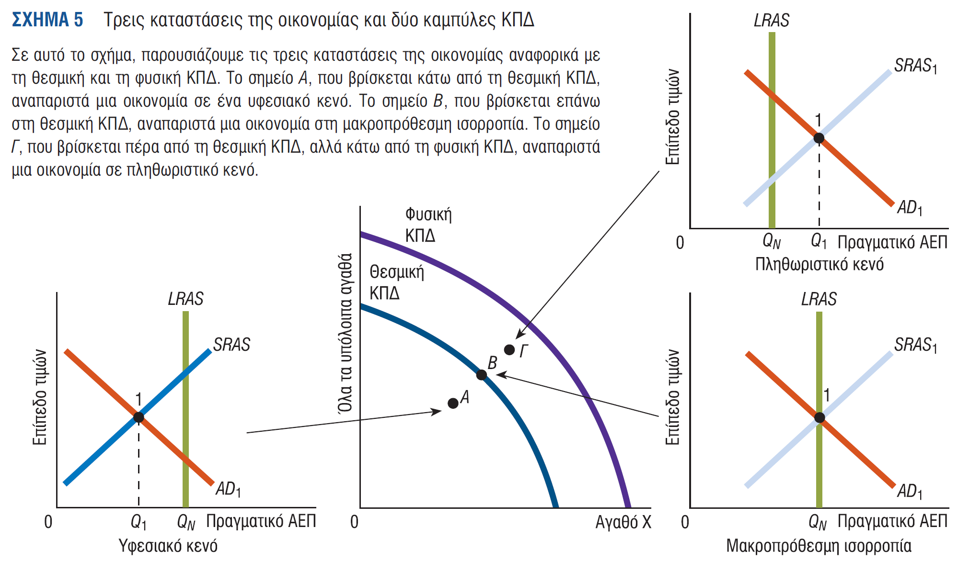
Τρεις Καταστάσεις της Οικονομίας και Δύο Καμπύλες ΚΠΔ
ΣΧΗΜΑ 5

Slide 16
9-3 Η Αυτορυθμιζόμενη Οικονομία (1 από 8)
Ορισμένοι οικονομολόγοι θεωρούν ότι η οικονομία είναι αυτορυθμιζόμενη
Αυτή η ενότητα περιγράφει πώς λειτουργεί μια αυτορυθμιζόμενη οικονομία
9-3α Τι Συμβαίνει αν Μια Οικονομία Βρίσκεται σε Ένα Υφεσιακό Κενό
1. Παράγει ένα επίπεδο πραγματικού ΑΕΠ που είναι μικρότερο από το φυσικό πραγματικό ΑΕΠ
2. Το ποσοστό ανεργίας είναι μεγαλύτερο από το φυσικό ποσοστό ανεργίας και
3. Υπάρχει πλεόνασμα στην αγορά εργασίας (Σχήμα 6(α))

Slide 17
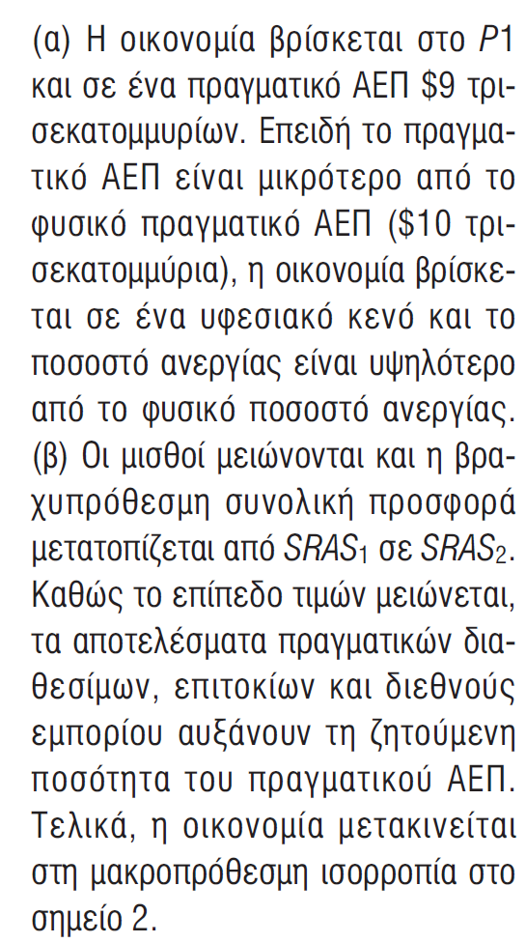
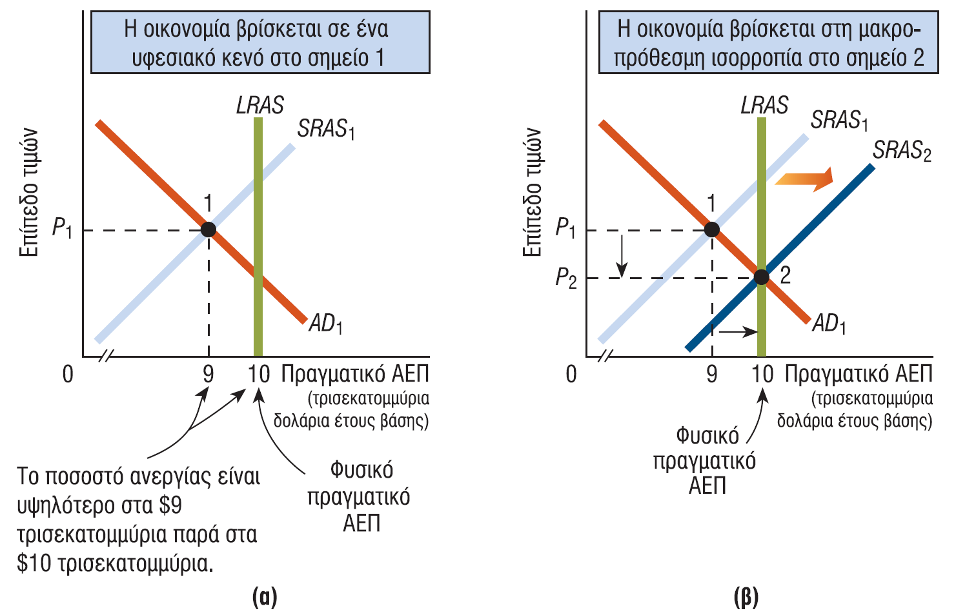
Η Αυτορυθμιζόμενη Οικονομία: Εξαλείφοντας Ένα Υφεσιακό Κενό
ΣΧΗΜΑ 6

Slide 18
9-3 Η Αυτορυθμιζόμενη Οικονομία (2 από 8)
9-3β Ποια Είναι η Σύνδεση μεταξύ Μιας Αργής Ανάκτησης και του πόσο Γρήγορα ή Αργά Προσαρμόζονται οι Μισθοί
Αν χρειάζεται πολύς χρόνος (πολλοί μήνες ή χρόνια) για την αύξηση του πραγματικού ΑΕΠ από το χαμηλότερο στο υψηλότερο επίπεδό του, πολλοί οικονομολόγοι θα έλεγαν ότι η οικονομία ανακάμπτει αργά
Ωστόσο, αν χρειάζεται μία μικρή περίοδος (λίγοι μήνες), αυτό συμβαδίζει με μια γρήγορη ανάκαμψη
Ποιες είναι οι αιτίες μιας αργής ανάκαμψης; Δείτε το Σχήμα 6(α); Το πόσο αργή ή γρήγορα θα είναι η πτώση των μισθών έχει να κάνει με το πόσος χρόνος θα χρειαστεί ώστε να αυξηθεί το πραγματικό ΑΕΠ
Όσος περισσότερος χρόνος χρειάζεται για να μειωθεί ο μισθός, τόσο πιο αργή θα είναι η ανάκαμψη

Slide 19
9-3 Η Αυτορυθμιζόμενη Οικονομία (3 από 8)
9-3γ Τι Συμβαίνει αν η Οικονομία Βρίσκεται σε Ένα Πληθωριστικό Κενό
1. Παράγει ένα επίπεδο πραγματικού ΑΕΠ που είναι μεγαλύτερο από το φυσικό πραγματικό ΑΕΠ
2. Το ποσοστό ανεργίας είναι μικρότερο από το φυσικό ποσοστό ανεργίας και
3. Υπάρχει ένα έλλειμμα στην αγορά εργασίας (Σχήμα 7(α))

Slide 20
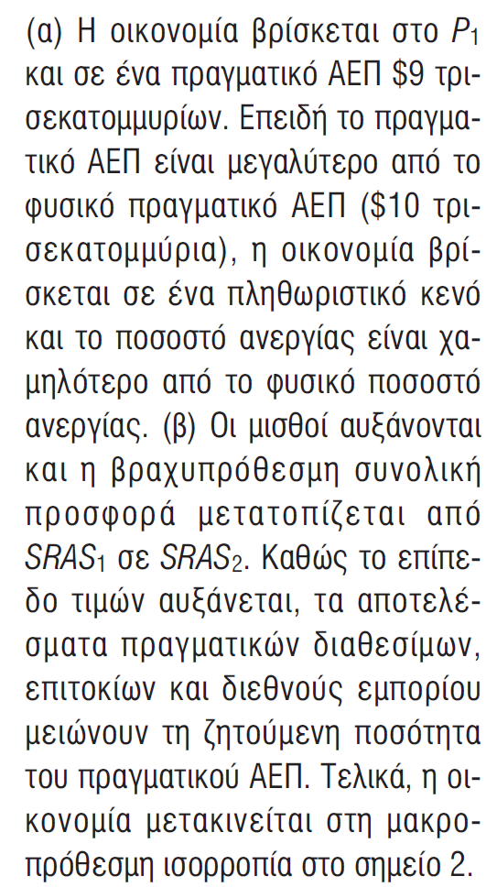
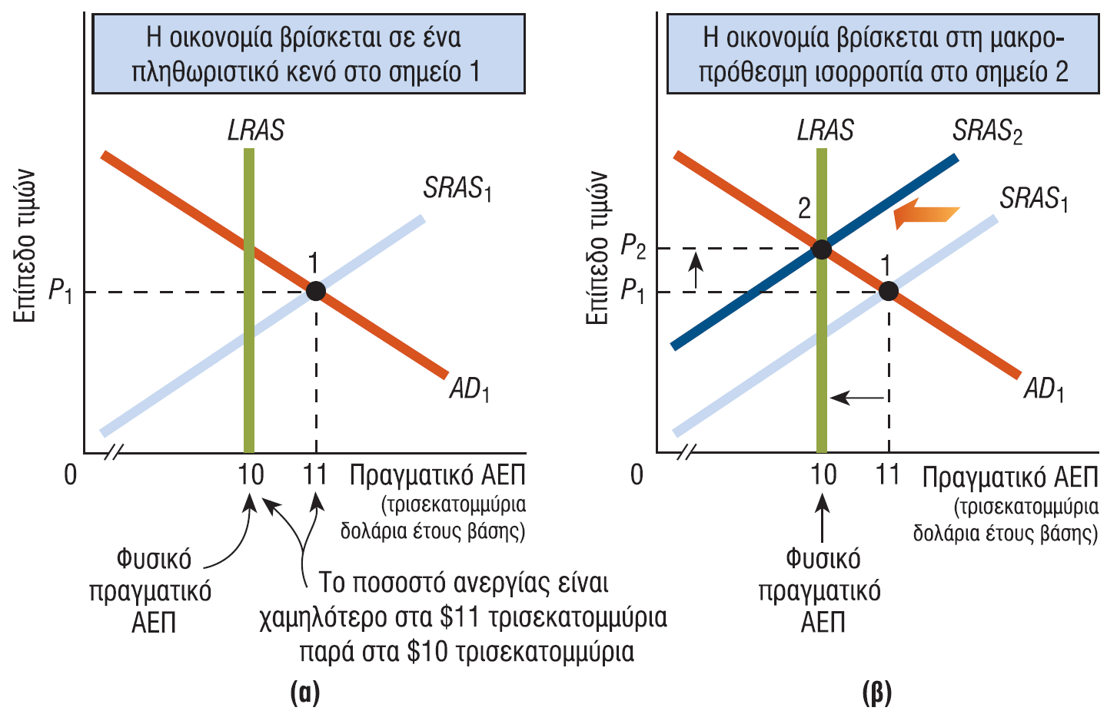
Η Αυτορυθμιζόμενη Οικονομία: Εξαλείφοντας Ένα Πληθωριστικό Κενό
ΣΧΗΜΑ 7

Slide 21
9-3 Η Αυτορυθμιζόμενη Οικονομία (4 από 8)
9-3δ Η Αυτορυθμιζόμενη Οικονομία: Μια Ανακεφαλαίωση

Slide 22
9-3 Η Αυτορυθμιζόμενη Οικονομία (5 από 8)
9-3ε Πολιτικές Επιπτώσεις της Αντίληψης ότι η Οικονομία Είναι Αυτορυθμιζόμενη
Οικονομικός Φιλελευθερισμός (Laissez-Faire): Μια δημόσια πολιτική της μη παρέμβασης στις αγοραίες δραστηριότητες της οικονομίας
Για τους οικονομολόγους που πιστεύουν στην αυτορυθμιζόμενη οικονομία, η πλήρης απασχόληση αποτελεί τη βασική κατάσταση:
Η οικονομία πάντα μετακινείται στο επίπεδο του φυσικού πραγματικού ΑΕΠ της
Με άλλα λόγια, αν η οικονομία υφίσταται ένα υφεσιακό ή πληθωριστικό κενό, μπορεί να ανακάμψει από μόνη της, μέσω μεταβολών των μισθών και των τιμών

Slide 23
9-3 Η Αυτορυθμιζόμενη Οικονομία (6 από 8)
9-3στ Αλλαγές σε Μια Αυτορυθμιζόμενη Οικονομία: Βραχυπρόθεσμα και Μακροπρόθεσμα
Δείτε το Σχήμα 8: Αν η οικονομία είναι αυτορυθμιζόμενη, μια μείωση στη συνολική ζήτηση μπορεί να οδηγήσει σε μείωση του επιπέδου τιμών και του πραγματικού ΑΕΠ βραχυπρόθεσμα, αλλά μακροπρόθεσμα η μόνη επίπτωση θα είναι μια μείωση στο επίπεδο των τιμών:

Slide 24
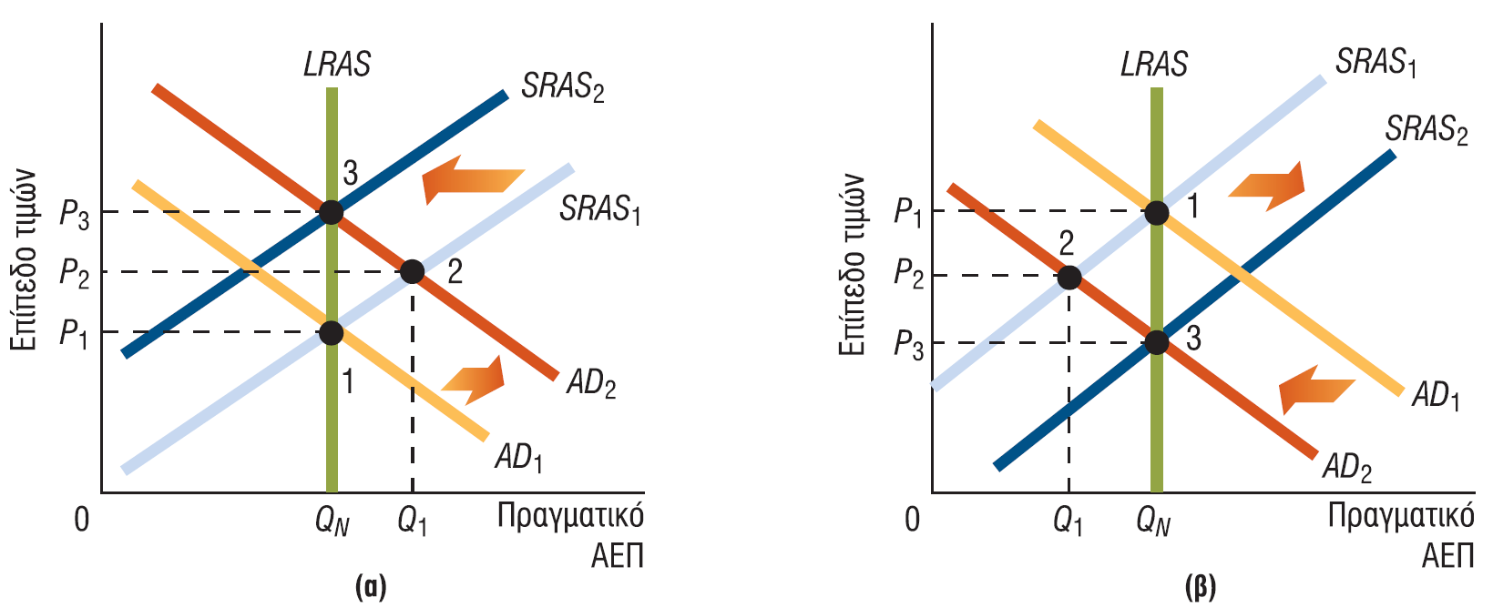
Αλλαγές σε Μια Αυτορυθμιζόμενη Οικονομία: Βραχυπρόθεσμα και Μακροπρόθεσμα
ΣΧΗΜΑ 8

Slide 25
9-3 Η Αυτορυθμιζόμενη Οικονομία (7 από 8)
9-3ζ Ανακεφαλαίωση της Κλασικής Μακροοικονομικής και της Αυτορυθμιζόμενης Οικονομίας
1. Ισχύει ο νόμος του Say
2. Τα επιτόκια αλλάζουν, ώστε η αποταμίευση να εξισωθεί με την επένδυση
3. Η οικονομία είναι αυτορυθμιζόμενη, επιτυγχάνοντας πλήρη απασχόληση και μια οικονομία που παράγει το φυσικό πραγματικό ΑΕΠ κατά κανόνα
4. Οι τιμές και οι μισθοί είναι εύκαμπτοι
5. Επειδή η οικονομία είναι αυτορυθμιζόμενη, η βασική πολιτική είναι ο οικονομικός φιλελευθερισμός

Slide 26
9-3 Η Αυτορυθμιζόμενη Οικονομία (8 από 8)
9-3η Μακροοικονομική Επιχειρηματικών Κύκλων και Μακροοικονομική Οικονομικής Ανάπτυξης
Μακροοικονομική των Επιχειρηματικών Κύκλων
Σε αυτό το κεφάλαιο εξετάσαμε τον επιχειρηματικό κύκλο: δηλαδή τις αλλεπάλληλες αυξομειώσεις του πραγματικού ΑΕΠ σε σχέση με μια σταθερή καμπύλη LRAS (Σχήμα 8(α))
Στα επόμενα κεφάλαια θα αναρωτηθούμε “Ποιοι παράγοντες μετατοπίζουν την καμπύλη AD; Γιατί το πραγματικό ΑΕΠ μπορεί αρχικά να αυξηθεί και μετά να μειωθεί;”
Μακροοικονομική της Οικονομικής Ανάπτυξης
Η οικονομική ανάπτυξη μπορεί να περιγραφθεί ως οι αυξήσεις του πραγματικού ΑΕΠ εξαιτίας μιας προς τα δεξιά μετατόπισης της καμπύλης LRAS (Σχήμα 9)

Slide 27
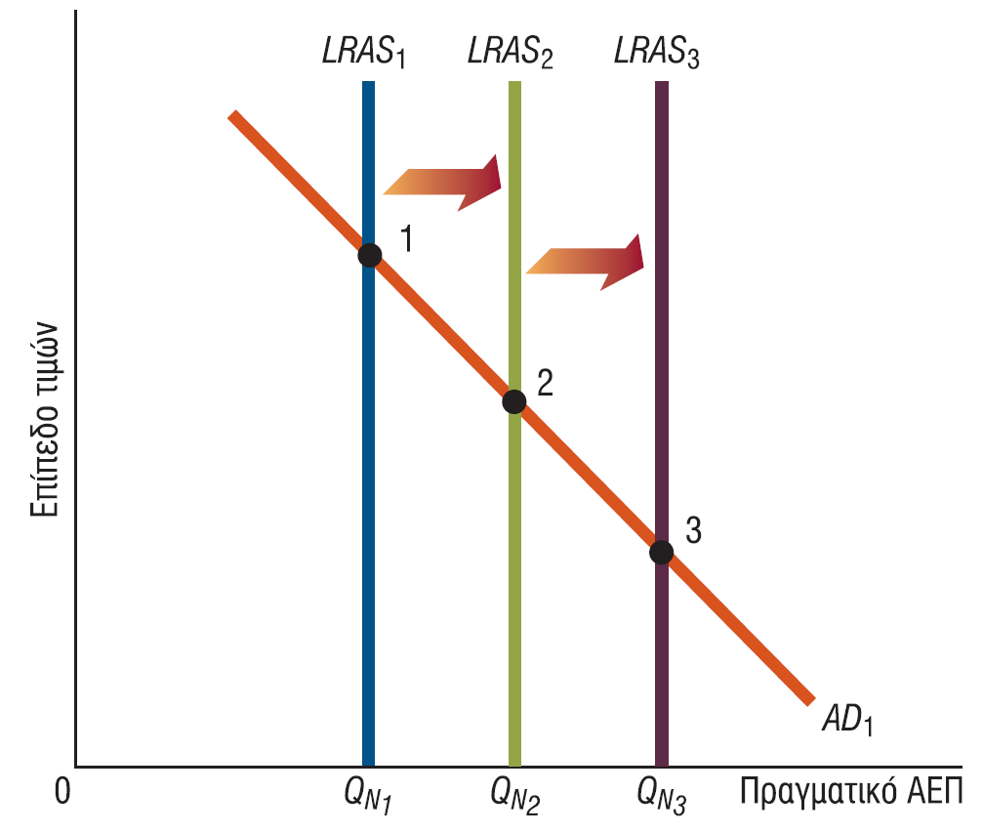
Μακροοικονομική της Οικονομικής Ανάπτυξης
ΣΧΗΜΑ 9

Slide 28
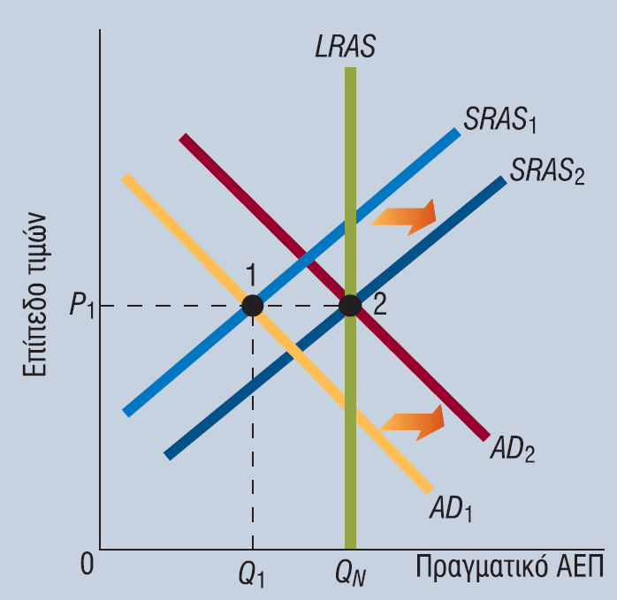
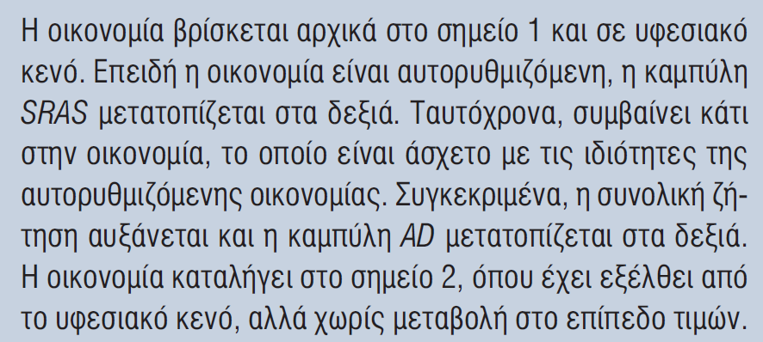
Μια Αυτορυθμιζόμενη Οικονομία με Αύξηση της Συνολικής Ζήτησης
ΣΧΗΜΑ 10

